Slide 1

Cesta do školy
VY_32_INOVACE_11
Sada 8
Místo, kde žijeme
Autor: Jana Nikrmajerová
ZŠ a MŠ Dešná

Slide 2
ANOTACE:
Doplňující materiál slouží k upevnění a osvojení učiva ( nejdůležitější dopravní značky, světelné signály, telefonní čísla – hasiči, police …).
Doplněné pracovními listy k danému učivu.

Slide 3
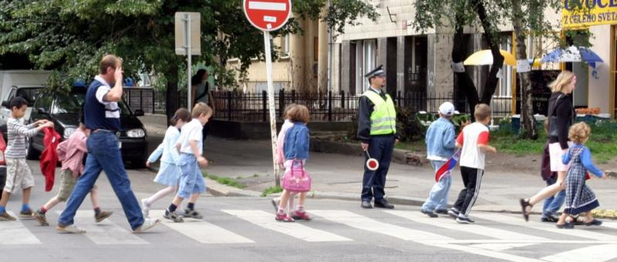
Bezpečná cesta do školy.

Slide 4

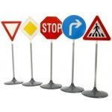



Dokážeš pojmenovat tyto dopravní značky?

Slide 5


Světelné a zvukové signály.

Slide 6
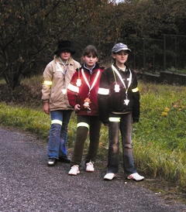
ZAPAMATUJ SI.
Telefonní čísla.
Bezpečnost chodců.
HASIČI
155 ZÁCHRANNÁ
SLUŽBA
POLICIE
112 TÍSŇOVÉ VOLÁNÍ

Slide 7
Doplň neúplné věty.
Tam, kde je chodník, chodíme po
. . d . . . . .
Silnice přecházíme po . . e . . . . .
Přechod pro chodce nazýváme z . b . . .
Zelená na semaforu znamená . . . . . .
Tam, kde není chodník, chodíme po . . . .
krajnici vozovky.

Slide 8
Co do řady nepatří a proč?
150, 155, 158, 211
řidič, chodec, spolujezdec, pilot
auto, autobus, letadlo, kočárek
silnice, tunel, hřiště, dálnice

Slide 9
Zdroje:
Google.cz-obrázky [online]. 2011 [cit. 2011-09-05]. Cesta do školy. Dostupné z WWW: <http://www.praha.eu/jnp/cz/home/zivot_v_praze/bezpecnost/praha_a_bezpecne_cesty_do_skoly.html>.
Google.cz-obrázky [online]. 2011 [cit. 2011-09-05]. Dopravní značky. Dostupné z WWW: <http://images.google.cz/imgres?q=dopravn%C3%AD+zna%C4%8Dky&start=575&hl=cs&gbv=2&tbm=isch&tbnid=PRJsqkzn13_LIM:&imgrefurl=http://www.zoznamtovaru.sk/%3Fq%3Dzna%25C4%258Dky&docid=LVdhWcRYBFaNAM&w=150&h=150&ei=zqFkTuPwHYT6sgav3tyoCg&zoom=1&chk=sbg&biw=1366&bih=557&iact=rc&dur=280&page=26&tbnh=114&tbnw=113&ndsp=23&ved=1t:429,r:15,s:575&tx=54&ty=54>.
Google.cz-obrázky [online]. 2000-2011 [cit. 2011-09-05]. Dopravní značky. Dostupné z WWW: <http://www.heureka.cz/?h%5Bfraze%5D=Dopravni%20znacka&m=f&f=26>.
Google.cz-obrázky [online]. 2011 [cit. 2011-09-05]. Příkazové značky. Dostupné z WWW: <http://www.zakruta.cz/dopravni-znaceni/>.
Google.cz-obrázky [online]. 2011 [cit. 2011-09-05]. Příkazové značky. Dostupné z WWW: <http://www.adoz-znaceni.cz/e-shop/dopravni-znacky/prikazove-znacky/?from=27>.

Slide 10
Google.cz-obrázky [online]. 2006 [cit. 2011-09-05]. Světelné signály. Dostupné z WWW: <http://www.pankuzel.cz/pravidla/svetelne-signaly-a-pokyny-policisty/>.
Google.cz-obrázky [online]. 2011 [cit. 2011-09-05]. Světelné signály. Dostupné z WWW: <http://www.dzpce.cz/Svetelne-signaly.html>.
Google.cz-obrázky [online]. 2011 [cit. 2011-09-05]. Bezpečnost chodců. Dostupné z WWW: <http://www.zenavaute.cz/bezpecnost-na-silnici/ridici-i-chodci-pozor-prechod>.
ŠTIKOVÁ, Věra. METODICKÝ PRŮVODCE UČEBNICÍ PRVOUKA 3. BRNO : Nová škola, s.,r.,o., 2007. 43 s. ISBN 80-7289-065-4.

